Slide 1



Error-backpropagation in temporally encoded networks of spiking neurons
SpikeProp

Slide 2
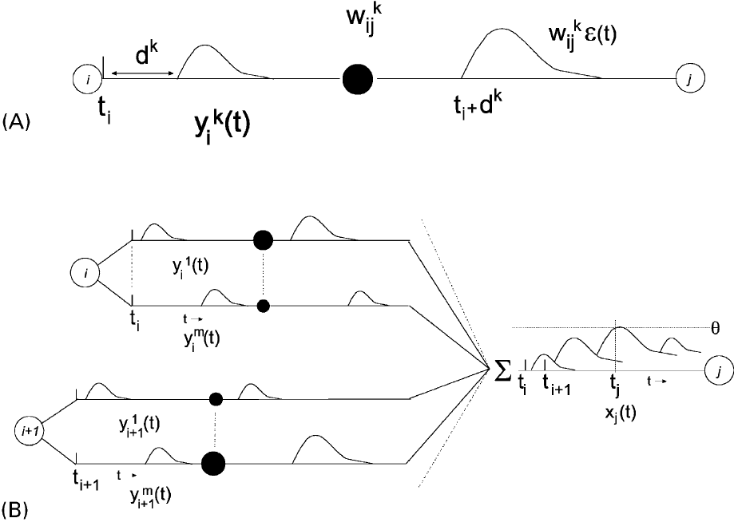
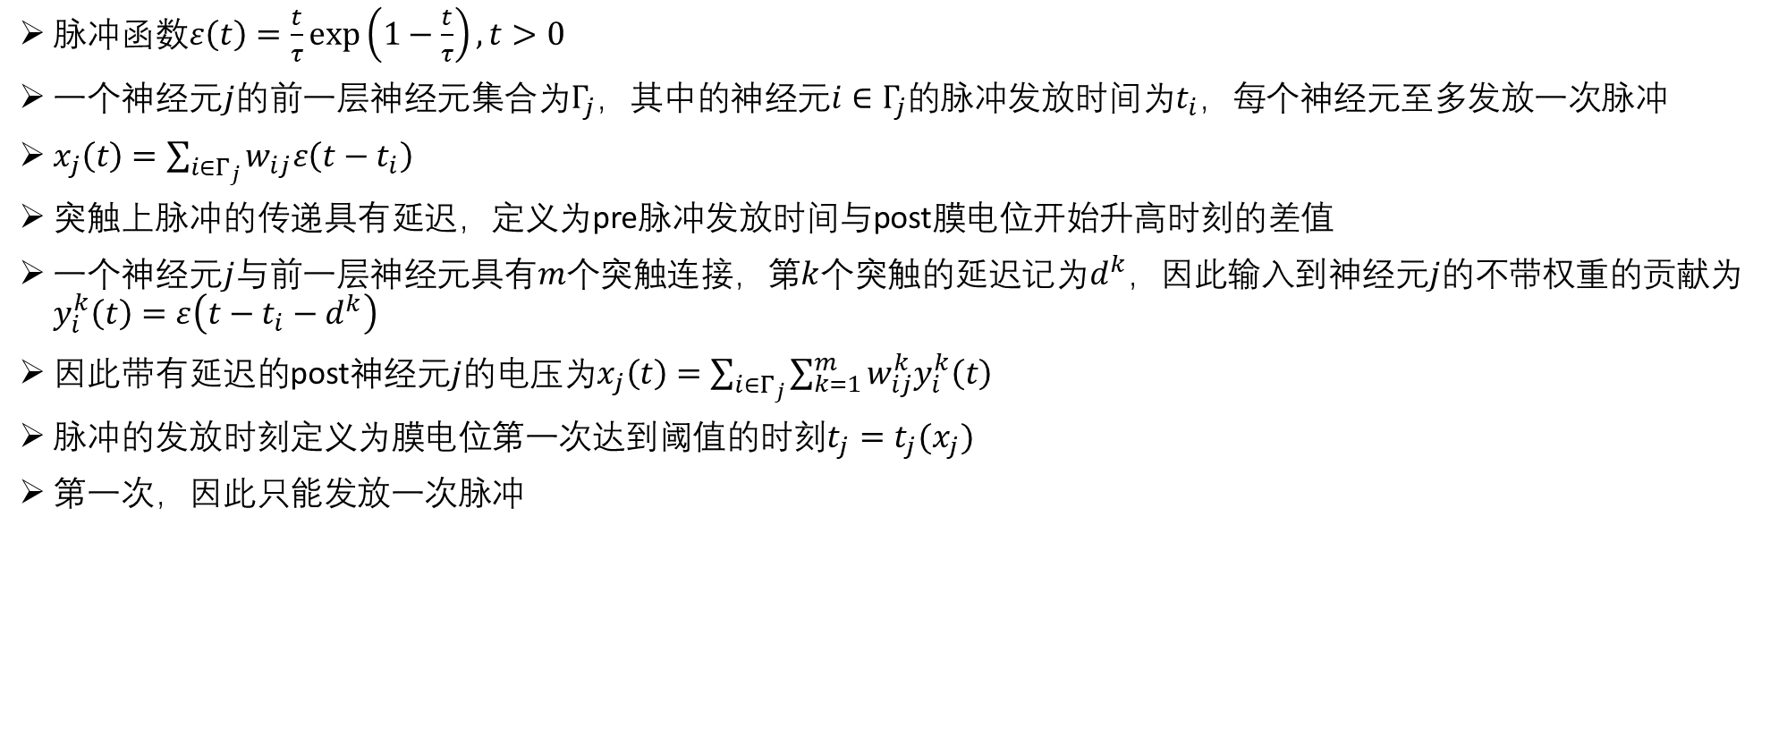
神经元模型
脉冲函数$ε\left(t\right)=\frac{t}{τ}\exp\left(1−\frac{t}{τ}\right),t>0$
一个神经元$j$的前一层神经元集合为$Γ_{j}$，其中的神经元$i∈Γ_{j}$的脉冲发放时间为$t_{i}$，每个神经元至多发放一次脉冲
$x_{j}\left(t\right)=\sum_{i∈Γ_{j}}{w_{ij}ε\left(t−t_{i}\right)}$
突触上脉冲的传递具有延迟，定义为pre脉冲发放时间与post膜电位开始升高时刻的差值
一个神经元$j$与前一层神经元具有$m$个突触连接，第$k$个突触的延迟记为$d^{k}$，因此输入到神经元$j$的不带权重的贡献为$y_{i}^{k}\left(t\right)=ε\left(t−t_{i}−d^{k}\right)$
因此带有延迟的post神经元$j$的电压为$x_{j}\left(t\right)=\sum_{i∈Γ_{j}}{\sum_{k=1}^{m}{w_{ij}^{k}y_{i}^{k}\left(t\right)}}$
脉冲的发放时刻定义为膜电位第一次达到阈值的时刻$t_{j}=t_{j}(x_{j})$
第一次，因此只能发放一次脉冲

Slide 3
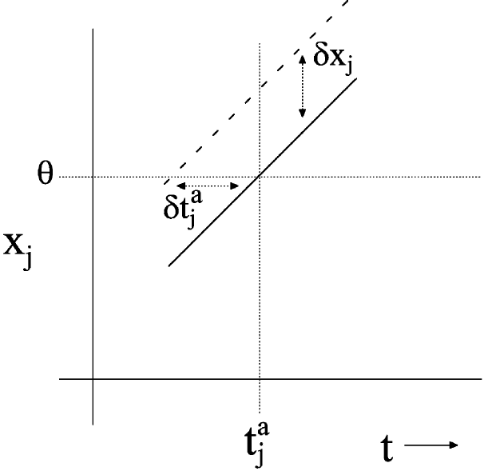
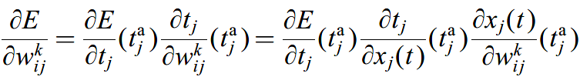
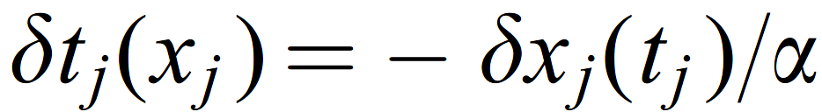


反向传播
输入层$H$，隐藏层$I$，输出层$J$
学习目标是指定的脉冲发放时间$\{t_{j}^{d}\}$，输入是$\{P[t_{1},…,t_{h}]\}$
实际输出为$\{t_{j}^{a}\}$，误差定义为$E=\frac{1}{2}\sum_{j∈J}{{\left(t_{j}^{a}−t_{j}^{d}\right)}^{2}}$
在$t=t_{j}^{a}$的微小邻域内，假设$x_{j}$可以近似看作$t$的线性函数
例如正向移动微小的脉冲发放时间$δt_{j}^{a}$（虚线到实线）
则膜电位会负向移动微小距离$δx_{j}$
近似有
这里$α$是膜电位$x_{j}(t)$在脉冲发放时刻$t=t_{j}^{a}$附近的导数

Slide 4
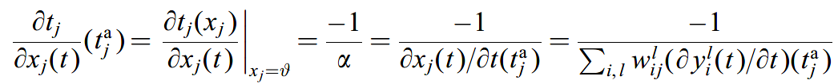
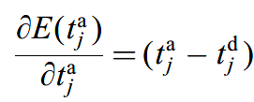
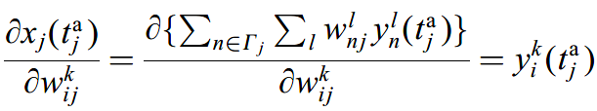
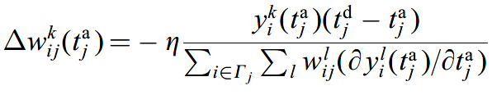
反向传播
因此

Slide 5
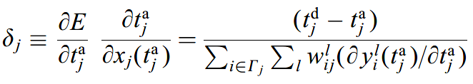
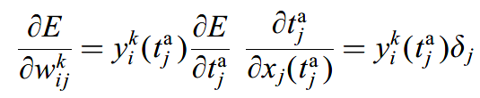

反向传播
输出层的训练得到解决

Slide 6
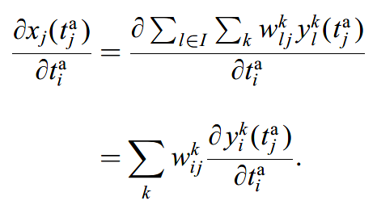
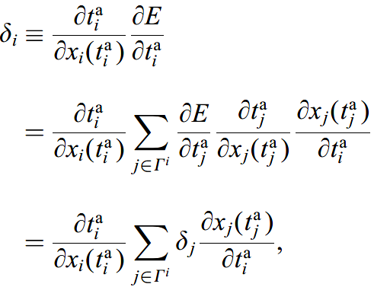
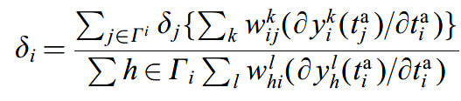
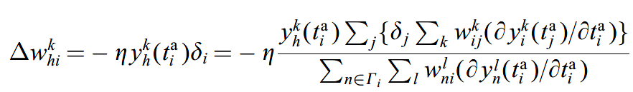
反向传播
对于隐藏层

Slide 7
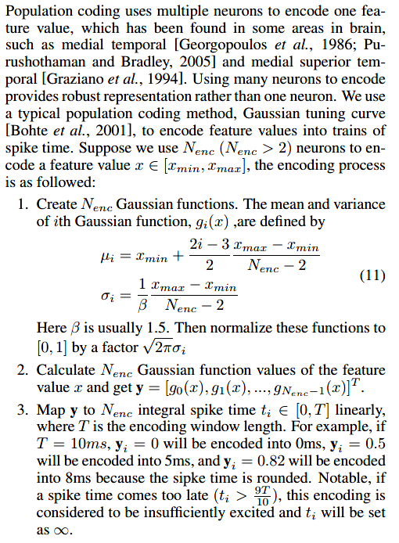
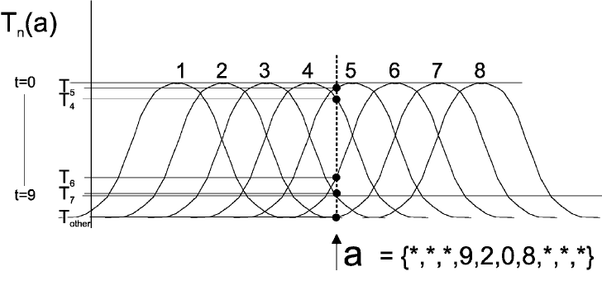
高斯感受野编码方式
形象化的示例

Slide 8
A remark on the error-backpropagation learning algorithm for spiking neural networks
SpikeProp中线性化假设的改进

Slide 9
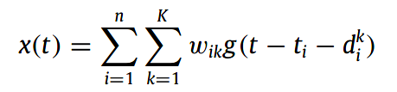


模型

Slide 10
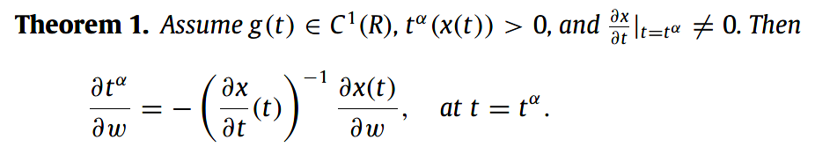
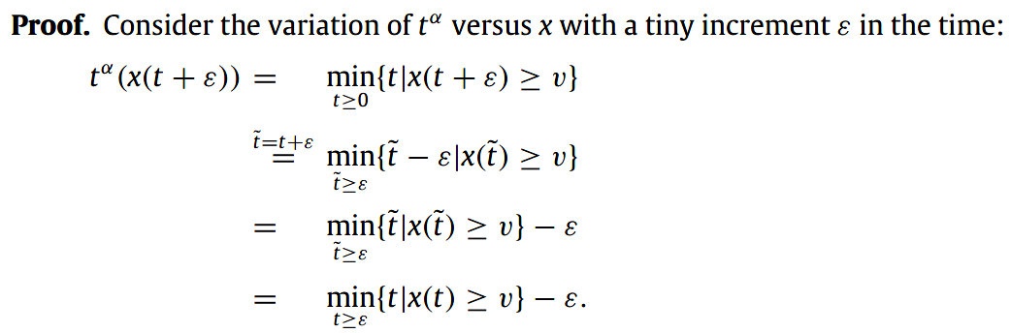
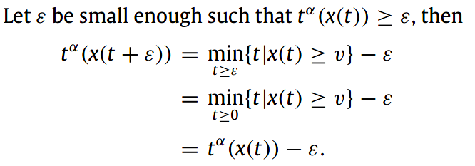
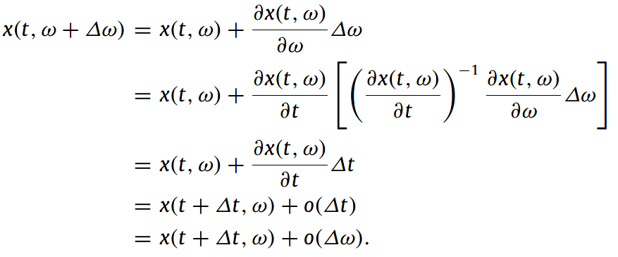
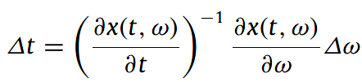
理论和证明

Slide 11
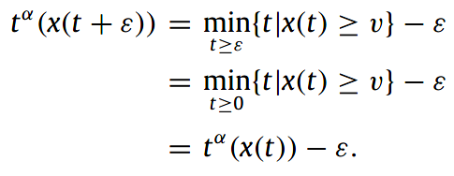
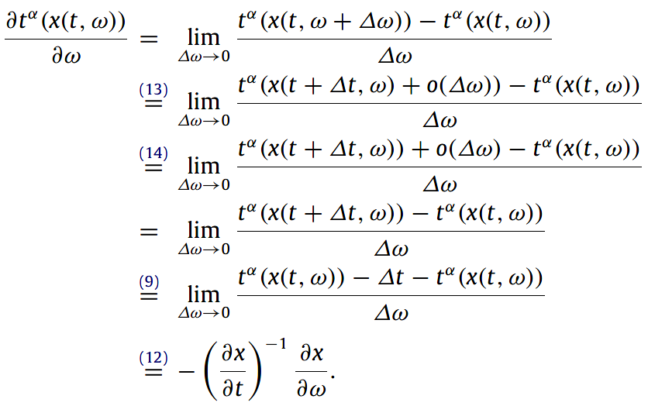
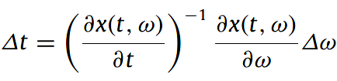
理论和证明

Slide 12
Supervised Learning in Spiking Neural Networks with ReSuMe: Sequence Learning, Classification and Spike-Shifting
ReSuMe

Slide 13


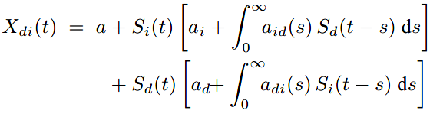

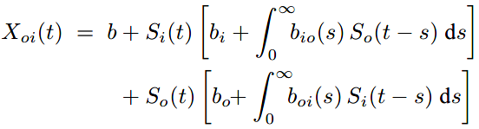

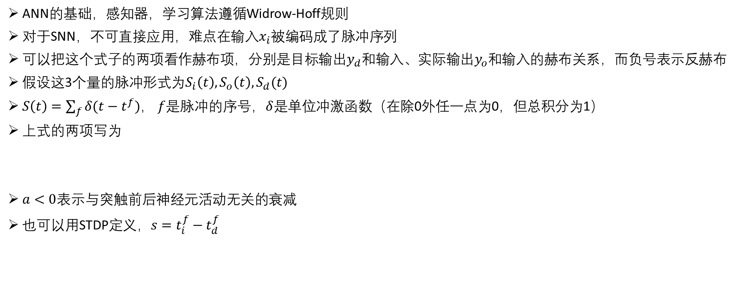
感知器学习算法
ANN的基础，感知器，学习算法遵循Widrow-Hoff规则
对于SNN，不可直接应用，难点在输入$x_{i}$被编码成了脉冲序列
可以把这个式子的两项看作赫布项，分别是目标输出$y_{d}$和输入、实际输出$y_{o}$和输入的赫布关系，而负号表示反赫布
假设这3个量的脉冲形式为$S_{i}\left(t\right),S_{o}\left(t\right),S_{d}(t)$
$S\left(t\right)=\sum_{f}{δ(t−t^{f})}$， $f$是脉冲的序号，$δ$是单位冲激函数（在除0外任一点为0，但总积分为1）
上式的两项写为
$a<0$表示与突触前后神经元活动无关的衰减
也可以用STDP定义，$s=t_{i}^{f}−t_{d}^{f}$

Slide 14
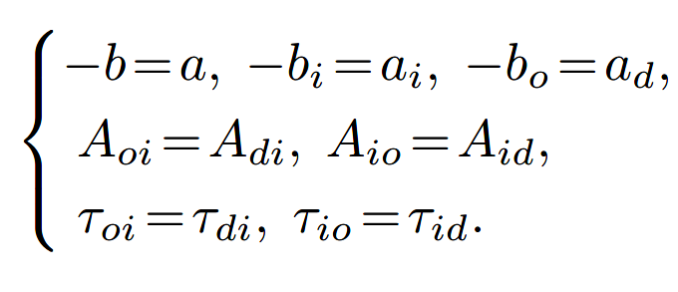
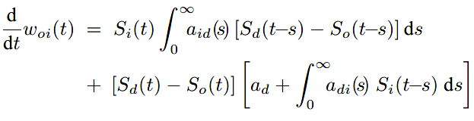


感知器学习算法
收敛的条件，当目标脉冲和输出脉冲相等，需要有
得到
$a_{id}(s)$没有贡献，直接设置城0学习效果更好。因为$a_{id}(s)$是反因果的，$a_{id}(s)$在输入晚于目标发放时存在
This can be explained by noting that $a_{id}(s)$ is related to the anti-causal order of spikes so it does not modify inputs that contribute to the neuron state briefly before the target or output firing time, but rather those inputs which fire afterwards.
得到ReSuMe学习模型

Slide 15
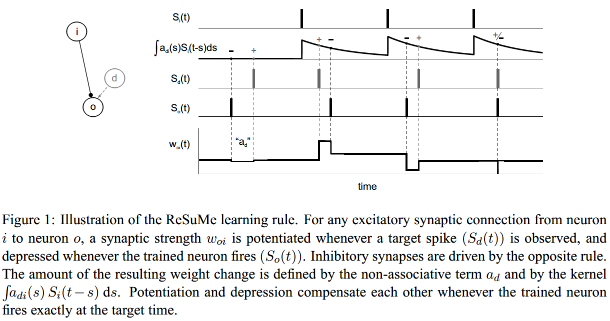


分析ReSuMe学习模型
$a_{d}$只起到调节突触平均强度的作用，实验发现设置成0也不影响最终的收敛。但是它可以加速学习速度
这个式子适用于兴奋性突触：使脉冲在$S_{d}(t)$发放的突触应该被增强，而使得脉冲在$S_{o}(t)$发放的突触应该被抑制，当$a_{d}>0$且$a_{di}\left(s\right)>0$是符合的
同样适用于抑制性突触：使脉冲在$S_{d}(t)$发放的突触应该被减弱，而使得脉冲在$S_{o}(t)$发放的突触应该被增强，当$a_{d}<0$且$a_{di}\left(s\right)<0$是符合的
假如给连接权重加上正负号，那么当$a_{d}>0$且$a_{di}\left(s\right)>0$上式可以同时表示兴奋性和抑制性突触；此外，这样还能实现突触兴奋性/抑制性类别的自动学习，实验表明性能要高于提前指定突触类型的网络
$$s=t_{i}^{f}−t_{d}^{f}$$

Slide 16
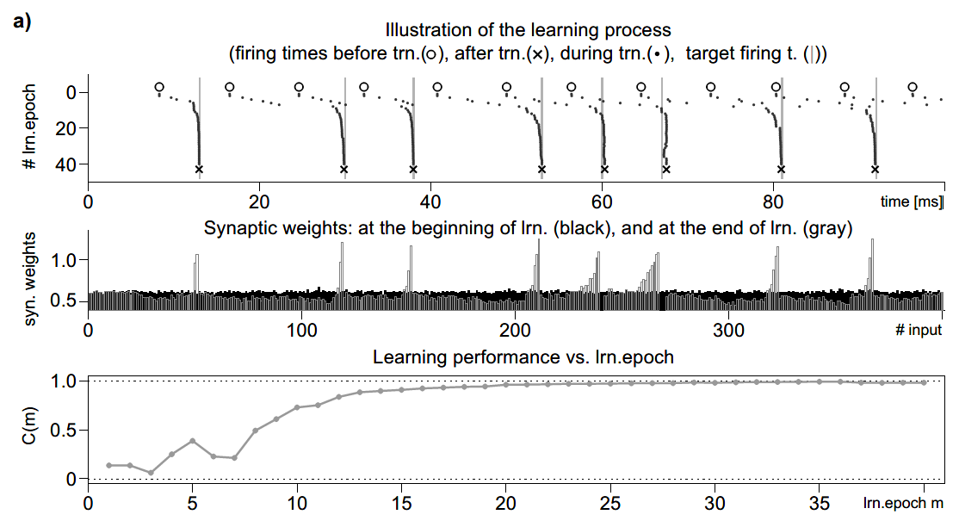
学习结果

Slide 17
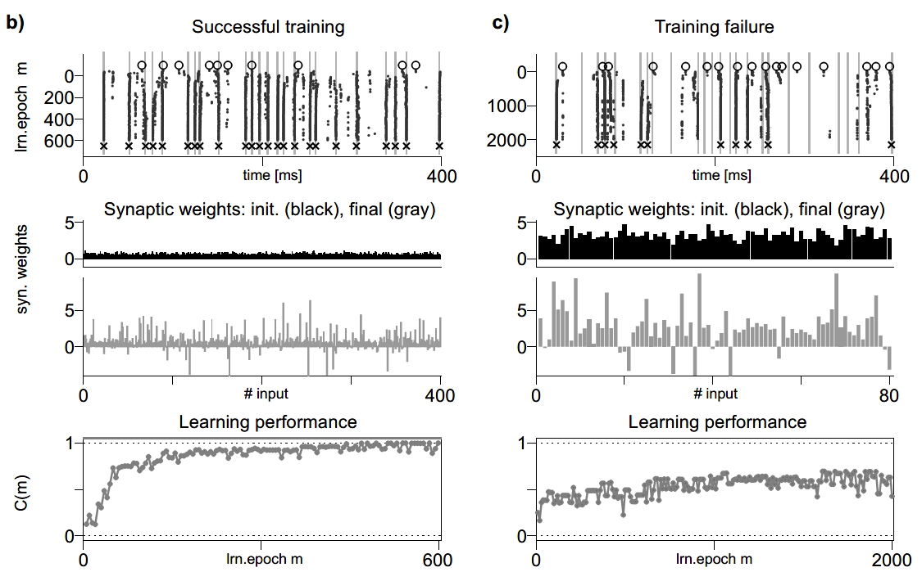
学习结果

Slide 18
Span Spike pattern association neuron for learning spatio-temporal spike patterns
SPAN

Slide 19


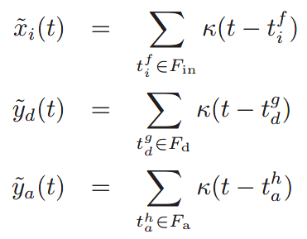




核函数卷积
同样基于Widrow-Hoff规则
原始脉冲，$δ(t)$只在0处为1，其余均为0
用核函数与脉冲卷积，代替原始脉冲
$H\left(t\right)=0,t<0;H\left(t\right)=1,t≥0$

Slide 20
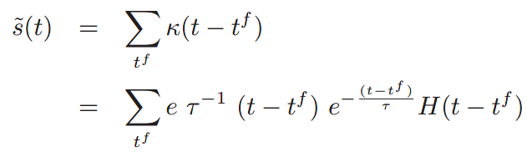
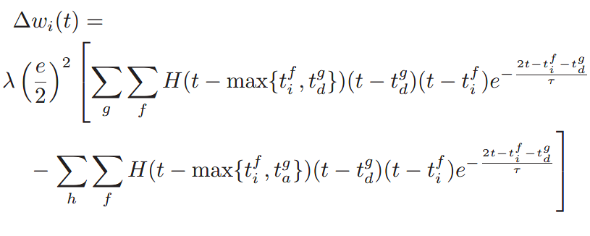
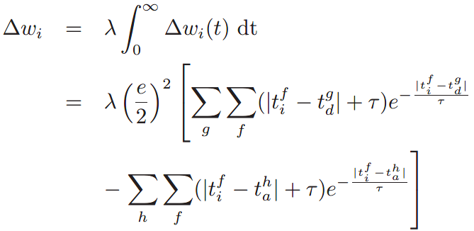
学习算法

Slide 21
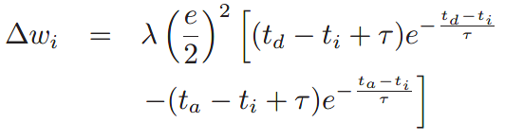
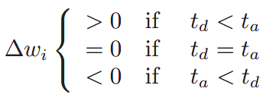

学习算法
最简单的情况，输入、输出、目标都是单个脉冲且$t_{i}≤t_{d}≤t_{a}$

Slide 22
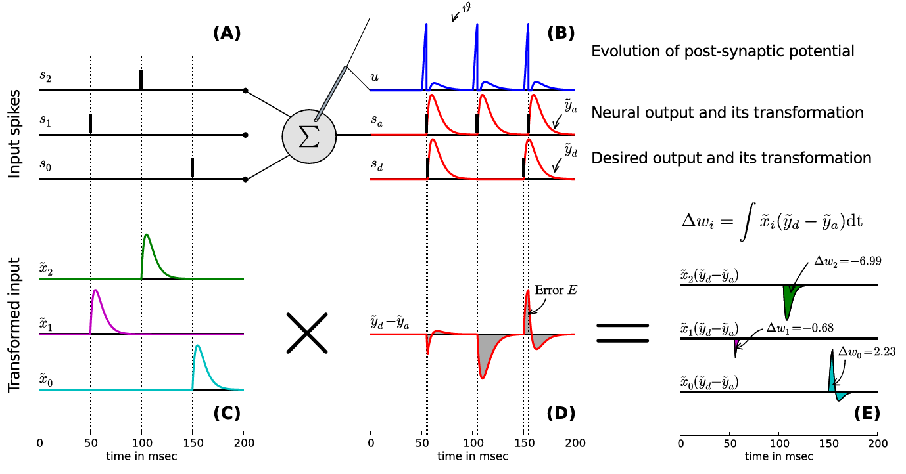
学习算法

Slide 23
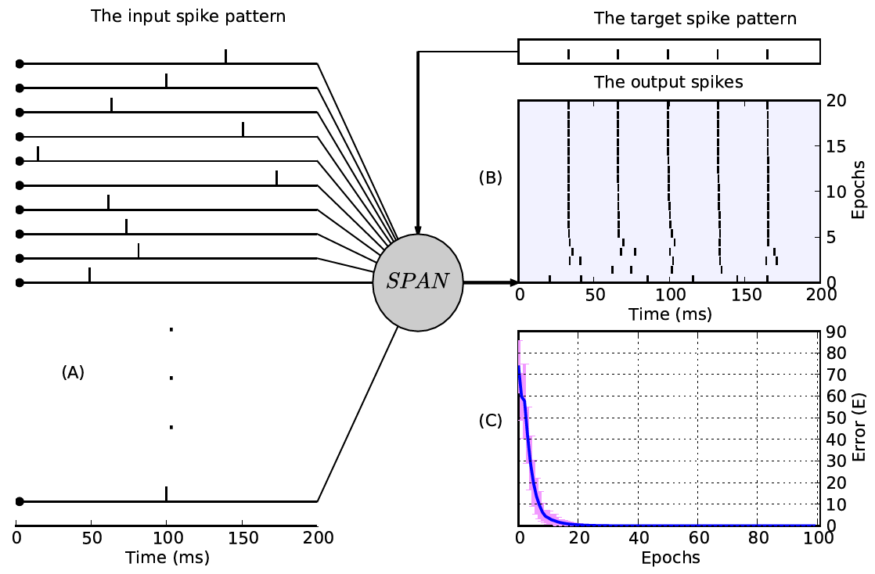
学习算法

